Slide 1
Lokalizační faktory zemědělství
ZE0116 GEOGRAFIE VÝROBNÍ SFÉRY

Slide 2
Lokalizační faktory zemědělství
Přírodní
  Reliéf
  Klimatické
  Pedologické
Sociálně-ekonomické
  Celá řada faktorů (viz dále)
Ve vztahu s rozmístěním působí celý komplex přírodních podmínek, územně diferencovaný
Topografická poloha na Zemi může být modifikována lokálními činiteli

Slide 3
Vliv georeliéfu na zemědělství
Nezbytnou základnu pro veškerou hospodářskou činnost lidské společnosti (až na výjimky) představuje pevnina
ZV potřebuje největší plochy
Georeliéf ovlivňuje zemědělské využití půdy především:
  nadmořskou výškou,
  svažitostí,
  typem georeliéfu,
  expozicí
  Horizontální pásmovitost
  Výšková stupňovitost
Typy georeliéfu ovlivňují ZV v makro i mezo měřítku
Každá rostlina má v dané zeměpisné poloze svůj výškový limit – s rostoucí nadmořskou výškou zemědělství ubývá
Nížiny poskytují ve světovém měřítku větší možnosti pro zemědělství. Na druhé straně nížiny v rovníkovém klimatu jsou výjimkou, jsou méně přitažlivé než okolní pohoří (Peru, Mexiko)
90 % zemědělské výroby se vyprodukuje do nadmořské výšky 300 m, tj. necelé 4 % celkové rozlohy souše

Slide 4
Vliv georeliéfu na zemědělství
Jižní a jihozápadní svahy proti severním svahům
Nadmořská výška rovněž ovlivňuje způsob využití půdy
Jedná se především o možnosti a stupeň mechanizace jednotlivých operací
Nesprávné využití mechanizace na svazích (např. orba po svahu…) má za následek urychlení svahových pochodů – eroze půdy
Zejména spolu s použitím erozně nebezpečných plodin na svazích – kukuřice, brambory…
Odnos půdy ochuzuje pole o živiny (horní část) a spláchnuté materiály ohrožují komunikace, čistotu vod v tocích a celkově zhoršují ŽP zemědělských krajin (dolní část)
Obecně platí – s rostoucím sklonem pozemků klesá výkonnost mechanických prostředků, rostou požadavky na různé jejich konstrukční úpravy a tím i jejich cena

Slide 5
Vliv georeliéfu na zemědělství
Georeliéf výrazně ovlivňuje ZV i svojí svažitostí, tj. sklonem svahů
Z hlediska nasazení mechanických prostředků lze pozemky podle sklonu rozdělit na:
pozemky se sklonem 0–12° – bez omezení, komplexní mechanizace všech pracovních operací je vyřešena
pozemky se sklonem 12–22° – omezení tahovými a stabilizačními vlastnostmi, je nutné konstruovat a používat speciální zařízení
Sklon svahů:
do 10, max. 15°, polní hospodaření je možné
do 20–25°, pastvinářství
do 30°, lesní hospodářství, zřídka do 35°
od 30 do 60°, vinohrady s použitím terasování
S velkou svažitostí a nebezpečím eroze se již vyrovnaly některé národy od nejstarších dob (Čína, Japonsko, Filipíny)
Terasování pozemků na výhodných slunečních svazích (až do 2300 m n. m.)

Slide 6
Vliv půdy na zemědělství
Půdní fond – základní výrobní prostředek
Půda vzniká z matečné horniny díky půdotvorným procesům, půdní poměry se mění v závislosti na povaze matečné horniny a charakteru půdotvorných procesů, které závisejí na podnebí, vegetaci atd.
Z hlediska geografie zemědělství je důležitá otázka vhodnosti jednotlivých půd pro zemědělství a stupeň jejich využití pro zem. účely
Zvláštnosti půdy – nelze libovolně rozšiřovat, tak jako jiné výrobní prostředky, investice vkládané do půdy nevytváří nový VP, jen jí pouze obnovují (např. hnojením)
Půdy jsou složeny ze čtyř základních materiálů:
  anorganické látky (alochtonní – přinesené, autochtonní – vzniklé na místě)
  organické látky (neživé zbytky organizmů, živé organizmy v půdě)
  voda (několika formách), nejpodstatnější je voda dostupná rostlině, schopná rozpouštět a transportovat do rostliny minerální látky
  vzduch – jeho množství a složení kolísá podle stavu nakypření a přítomnosti organismů v půdě

Slide 7
Vliv půdy na zemědělství
Podle zrnitostního složení rozlišujeme půdní druhy. ČSN rozlišuje celkem 7 základních druhů (třídění je dáno především procentuálním zastoupením jílnatých částic – menší než 0,01 mm).
V běžné zemědělské praxi se půdy, podle zrnitostního složení dělí na lehké, střední, těžké a velmi těžké
Lehké půdy
Písčité půdy (do 20 % jílnatých částic), obsahují větší množství hrubších částí, zejména písku. Půdy chudé na živiny, snadno se vysuší a rostliny na nich trpí nedostatkem vláhy. Snadné vyluhování živin, vyplavovány do spodních vrstev, dobře se zahřívají, ale rychle ztrácejí teplo.
Jemnější tzv. hlinité písky, jsou nejúrodnější
Váté písky – jsou méně vhodné pro zemědělství
Lehké půdy se hodí jen pro některé plodiny – brambory, některé teplomilné plodiny, musí mít dostatek vláhy a být dostatečně hnojeny

Slide 8
Vliv půdy na zemědělství
Střední a středně těžké půdy
Obsah jílnatých částic od 20 do 45 %, od písčito-hlinitých půd až po jemnější hlinité půdy
Jsou to půdy s výraznější převahou jemných půdních částic nad písečnými zrny
Mají ze všech půdních druhů nejpříznivější vlastnosti, mají nejvhodnější poměr vody a vzduchu
Nerozbředají deštěm a při nedostatku vláhy v půdě příliš nevysychají
Mají dobrou soudržnost a po obdělání zůstávají dlouho kypré
Hodí se pro pěstování většiny plodin
Těžké půdy
Jílovito-hlinité půdy (45–60 % jílnatých částic)
Půdy tuhé, vazké a uléhavé, za vlhka se mažou, za sucha tvrdnou
Zpracovatelnost ještě není tak obtížná
Při vhodné vlhkosti se snadno obdělávají a kypří
Za sucha se hroudy dají rozdrobit
Jsou vhodné pro obiloviny i jiné plodiny

Slide 9
Vliv půdy na zemědělství
Velmi těžké půdy
Jílovité půdy (60–75 % jílnatých částic)
Obsahují největší množství jílnatých a koloidních částic
Mají velkou soudržnost, značnou vodní kapacitu a silnou sorpční schopnost
Vyznačují se malou provzdušněností
Jsou málo propustné, snadno se zavlažují
Při vysýchání se na jejich povrchu tvoří kůra, která praská a tvoří se v ní trhliny
Rozklad organických látek v nich probíhá pomalu, jsou biologicky méně činné
Lze je ovšem zúrodnit příslušnými agrotechnickými zásahy
Hodí se pro pěstování kukuřice, řepy a daří se i pšenici
Kamenité půdy
Představují zvláštní skupinu, která je rozšířena především ve vyšších polohách, obsahují více než 80 % hrubozrnné drtě a kamení
Možné využít jen pro pěstování málo náročných plodin
Jen tehdy obsahují-li alespoň 15 % jemných částic
Jsou velmi chudé na živiny, dobře propustné a vzdušné
Biologická činnost je v nich velmi slabá

Slide 10
Vliv půdy na zemědělství
Na základě působení půdotvorných činitelů a geneze půd jsou rozlišovány jednotlivé půdní typy:
  půdy tundrové
  podzoly a půdy podzolové
  hnědé lesní půdy
  šedé lesní půdy
  černozemě
  kaštanové půdy
  šedé půdy
  slané půdy
  laterity a půdy lateritické
  náplavové (nivní) půdy
  rendziny, slínovatky

Slide 11
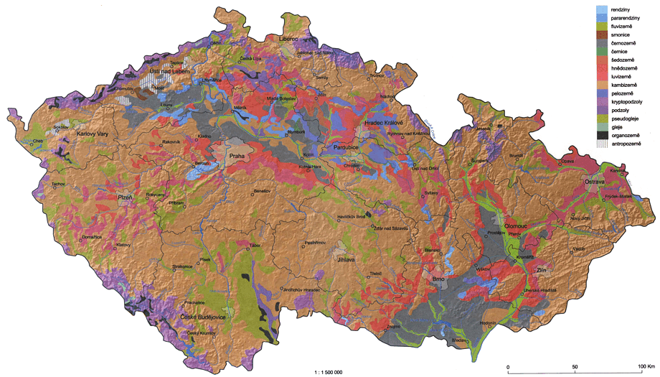

Slide 12
Vliv půdy na zemědělství
Na území ČR se setkáváme s následujícími hlavními půdními typy
Černozemě (Haplic Chernozem)
Jsou nejúrodnější půdy a proto jsou zemědělsky nejvíce využívány, jsou rozšířeny v našich nejsušších a nejteplejších oblastech, kde vznikly v raných obdobích postglaciálu pod původní stepí a lesostepí
Matečným substrátem jsou většinou spraše, jen místy se uplatňují také zvětraliny slínovců, vápnité terciérní jíly nebo vápnité písky
Nadmořská výška výskytu černozemí zpravidla nepřesahuje 300m, roční úhrn srážek 450-650mm, průměrná roční teplota je nad 8°C
Pro půdní profil je charakteristický nápadně mocný, tmavě zbarvený humusový horizont, který obvykle zasahuje do hloubky 60-80 cm

Slide 13
Vliv půdy na zemědělství
Černozemě jsou nejčastěji středně těžké, bez skeletu s vyšším až vysokým obsahem kvalitního humusu (3%), mají neutrální reakci a velmi dobré sorpční vlastnosti
Také fyzikální vlastnosti jsou většinou velmi příznivé
Podle uplatnění podřízeného půdotvorného procesu lze v rámci černozemí rozlišit hlavní subtypy:
Černozem karbonátová – s obsahem uhličitanu vápenatého v celém horizontu
Černozem (typická) – s humusovým horizontem ochuzeným o uhličitan vápenatý
Černozem degradovaná – s náznakem iluviálního horizontu na přechodu do matečného substrátu
Černozem lužní – s projevy oglejení nebo glejového procesu, depresní polohy
V současné době jsou Č prakticky bez výjimky využity jako orná půda
Černozemě mají vysokou agronomickou hodnotu, jsou vhodné pro naše nejnáročnější plodiny: cukrovku, kukuřici, pšenici, ječmen a vojtěšku

Slide 14
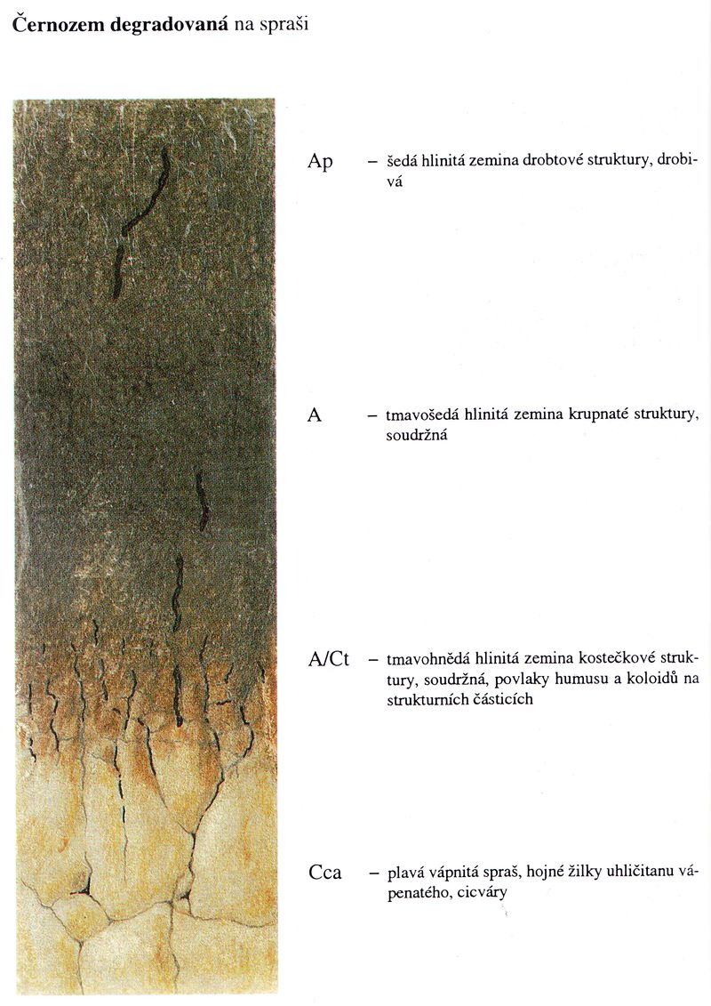
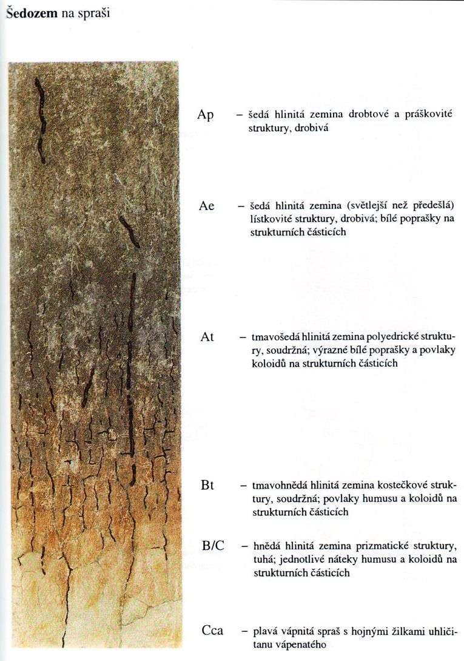

Slide 15
Vliv půdy na zemědělství
Hnědozemě (Orthic Luvisol)
Jsou zastoupeny v nižším stupni pahorkatin nebo v okrajových částech nížin
Podnebí je poněkud vlhčí než u černozemních oblastí, roční úhrn srážek je od 500 do 700 mm, průměrná roční teplota od 7 do 9°C
Hnědozemě vznikaly pod původními dubohabrovými lesy
Půdotvorným substrátem ke nejčastěji spraš, dále sprašová hlína nebo i smíšená svahovina
Hnědozemě jsou nejvíce rozšířeny mezi 200 až 450 m n. m., na plošinách nebo mírněji zvlněných pahorkatinách, někdy i vrchovinách
Hlavním půdotvorným procesem je illimerizace
Pod humusovým horizontem (25–30cm) leží slabě zesvětlený eluviální (ochuzený) horizont, který je u většiny hnědozemí orbou zcela zlikvidován (přiorán). V hloubce 30-50cm je mocný, hnědě až rezavohnědě zbarvený horizont iluviální (obohacený), o jílovou substanci

Slide 16
Vliv půdy na zemědělství
Hnědozemě jsou nejčastěji středně těžké, někdy i těžší půdy
Obsah humusu je nižší než u černozemě (1,5–2%), jeho složení je však stále příznivé
Půdní reakce je zpravidla slabě kyselá, sorpční vlastnosti jsou poněkud zhoršeny, fyzikální vlastnosti jsou obvykle příznivé
U hnědozemě lze rozlišit tyto nejdůležitější subtypy:
Hnědozem typická – s humusovým horizontem přecházejícím přímo do iluvialního horizontu, eluviální horizont byl orbou likvidován
Hnědozem oglejená - s projevy oglejení v půdním profilu. Eluviální horizont zpravidla opět chybí
Hnědozem illimerizovaná – se zachovalým eluviálním horizontem
Také hnědozemě jsou velmi hodnotnými zemědělskými půdami, které se agronomickou hodnotou blíží černozemím
Proti černozemi mají výhodu, že jsou méně náchylné k vysýchání
Nejvhodnějšími plodinami jsou především náročné obiloviny, pšenice a ječmen, dále cukrovka a vojtěška

Slide 17
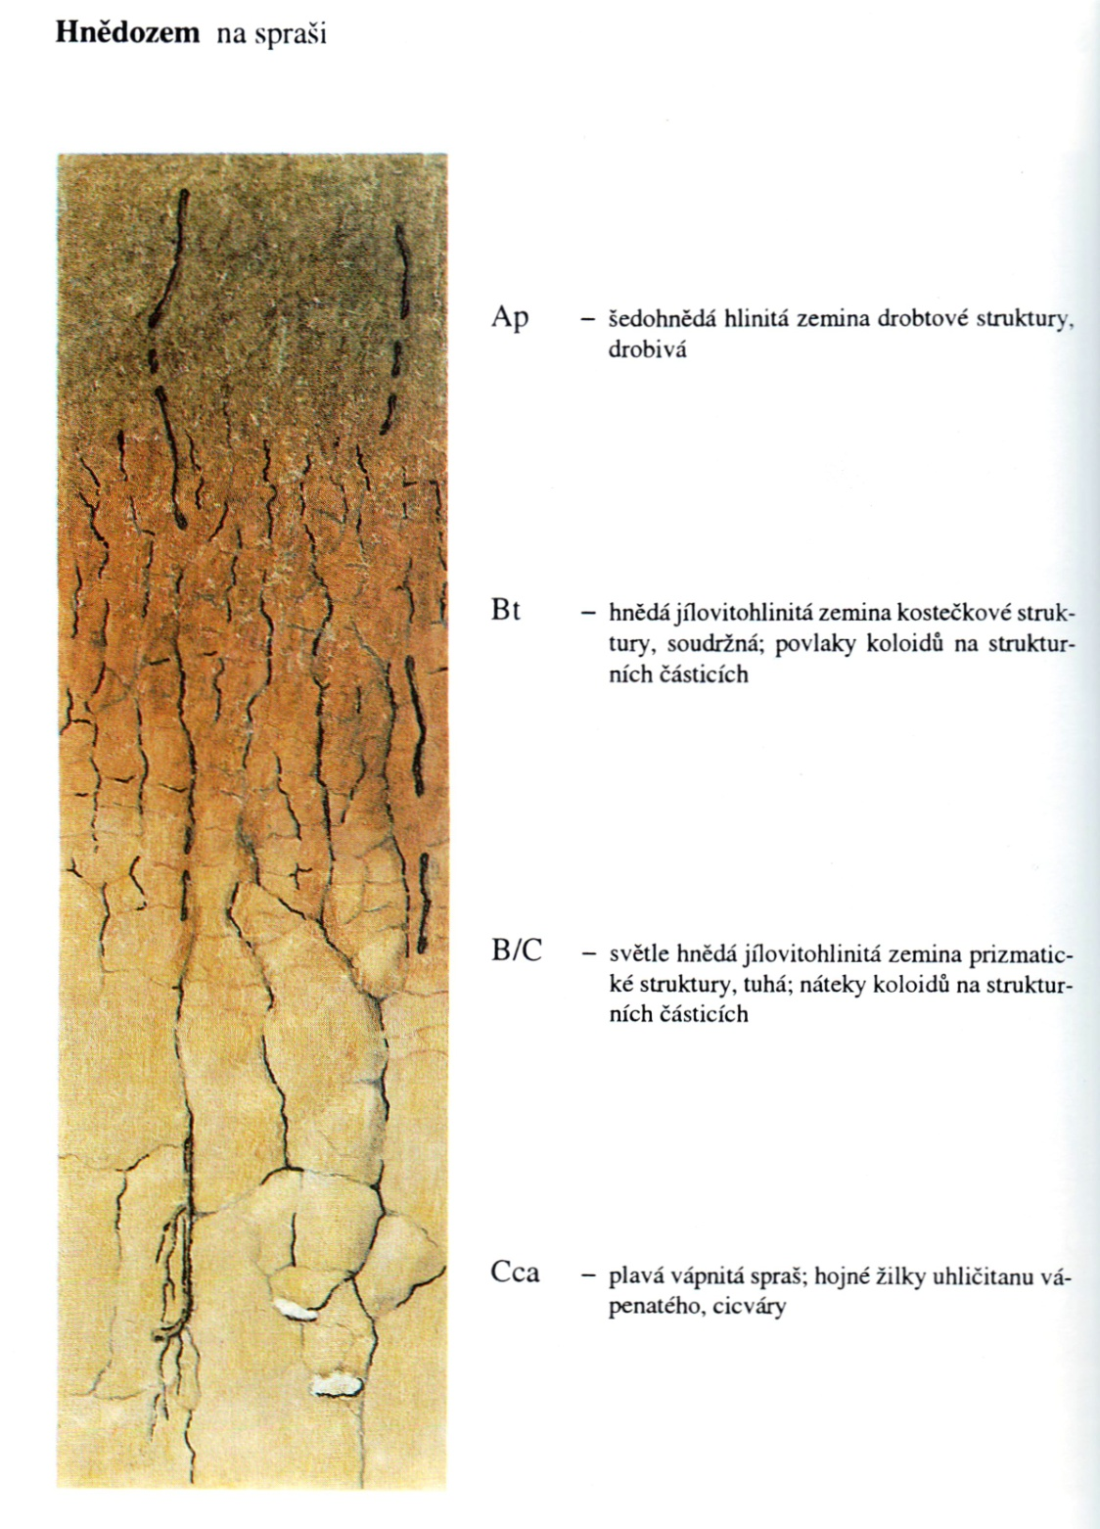
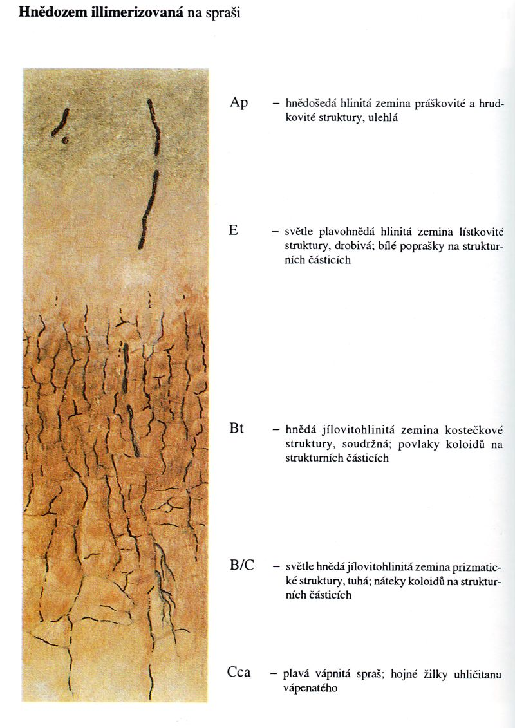

Slide 18
Vliv půdy na zemědělství
Ilimerizované půdy (Albic Luvisol)
Jsou značně rozšířené ve středních výškových stupních, zejména v pahorkatinách a vrchovinách
Podnebí je již značně humidnější, roční úhrn srážek kolísá v rozmezí 550–900 mm, průměrná roční teplota se pohybuje mezi 6 až 8 °C
Tyto půdy vznikaly převážně pod kyselými doubravami a bučinami
Matečným substrátem jsou nejčastěji sprašové hlíny, středně těžké glaciální sedimenty, smíšené svahoviny atd.
Ilimerizované půdy jsou nejvíce zastoupeny mezi 250 až 500 (max. 600m) m n. m., v terénu s ploššími úseky někdy jen mírně , jindy i výrazněji zvlněného reliéfu.
Hlavním půdotvorným procesem je opět illimerizace, která se zde uplatňuje velmi výrazně
Pod humusovým hor. (do 30 cm), leží několik dm mocný eluviální horizont, zpravidla i silně vybělen, postupně přechází v rezivohnědý iluviální horizont, který zasahuje velmi hluboko do matečného substrátu

Slide 19
Vliv půdy na zemědělství
U ilimerizovaných půd se setkáváme s další charakteristickou vlastností, s oglejením
Zrnitostně jde o středně těžké a těžší půdy, obsah humusu je střední (1,5‑2 %), jeho kvalita je méně příznivá
Půdní reakce je obvykle kyselá, sorpční vlastnosti jsou již silně zhoršené
Fyzikální vlastnosti, zejména v zhutnělém iluviálním horizontu, jsou značně nepříznivé (malé provzdušnění)
Hlavní subtypy:
Ilimertizovaná půda typická – se slabším uplatněním procesu oglejení
Ilimerizovaná půda oglejená – s výrazným uplatněním tohoto procesu
Zem. jsou tyto půdy podstatně nižší kvality , zejména vzhledem k občasnému převlhčení, možnost podstatného zlepšení skýtají meliorační úpravy
Vhodnými plodinami jsou zejména obiloviny, jetel, místy v nižších polohách i vojtěška s cukrovkou

Slide 20
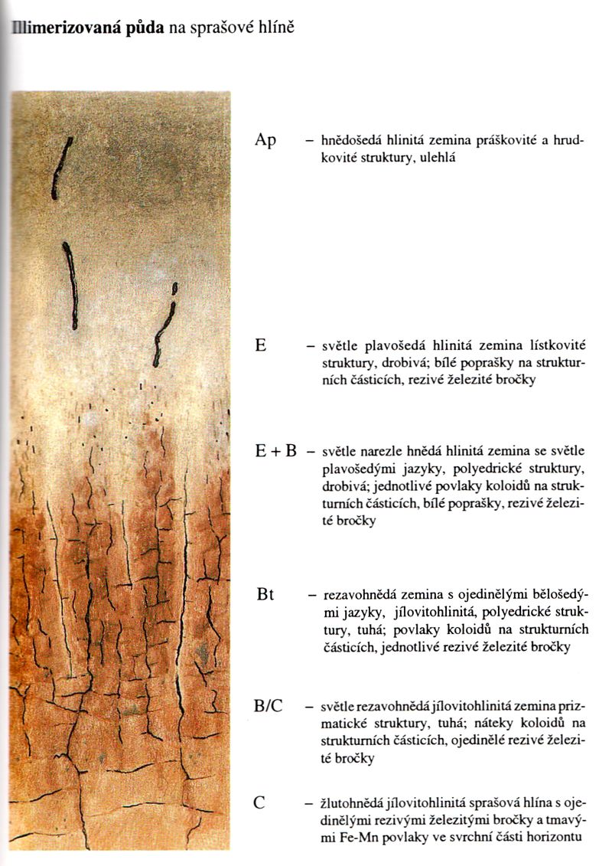
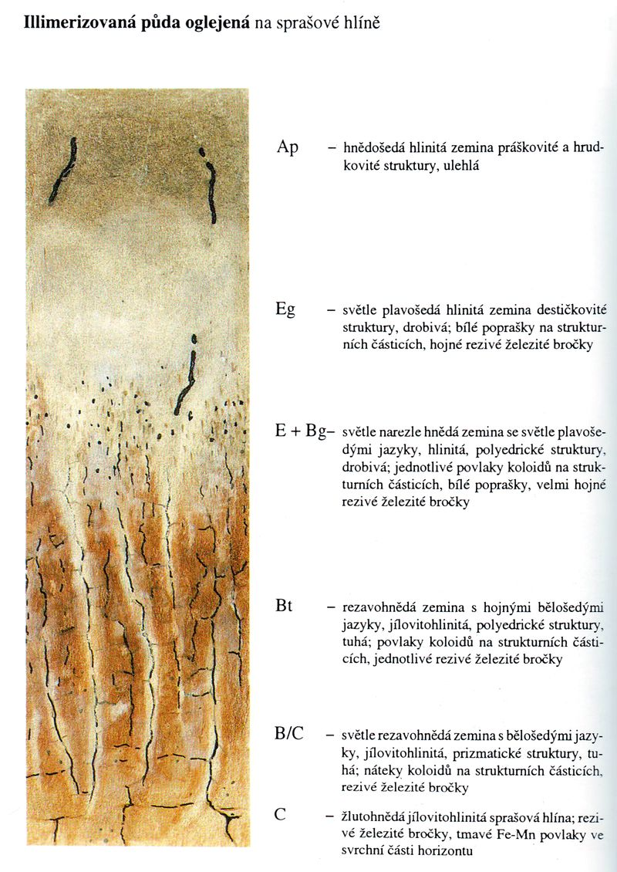

Slide 21
Vliv půdy na zemědělství
Hnědé půdy (Eutric Cambisol)
Jsou nejrozšířenějším půdním typem v ČR (v pahorkatinách a vrchovinách, tak i v horách)
Klima převažuje humidnější, mírně teplé, roční úhrn srážek se obvykle pohybuje mezi 500 až 900 mm, průměrná roční teplota mezi 4 až 9 °C
Původní vegetací byly listnaté lesy (dubohabrové až horské bučiny)
Jako matečný substrát se uplatňují téměř všechny horniny skalního podkladu
Hnědé půdy jsou nejvíce rozšířeny mezi 450–800 m n.m.
Jsou vázány většinou na členitý reliéf, svahy , vrcholy, hřbety apod.
Statigrafie hnědých půd – pod obvykle mělkým humusovým horizontem leží hnědě až rezavohnědě zbarvená poloha, ve které probíhá intenzivní vnitropůdní zvětrávání. Teprve hlouběji vystupuje méně zvětralá hornina, v tomto horizontu rovněž přibývá skeletu
Půdy jsou lehké (pískovec, žula), středně těžké (čedič, ruly), nebo i těžké většina břidlic, lupky)

Slide 22
Vliv půdy na zemědělství
Obsah humusu silně kolísá, složení humusu je zpravidla méně kvalitní
Půdní reakce je obvykle slabě kyselé až kyselá
Sorpční vlastnosti se mění v závislosti na obsahu humusu a zrnitostním složení
Podobně kolísají i fyzikální vlastnosti
U hnědých půd rozlišujeme tyto hlavní subtypy:
Hnědá půda eutrofní – s vysokým obsahem humusu, bazické horniny
Hnědá půda typická – nižší obsah humusu, poněkud zhoršené sorpční vlastnosti, kolem 400 m n.m.
Hnědá půda kyselá – 400-600 m n.m.
Hnědá půda silně kyselá – nad 600 m n.m.
Hnědá půda oglejená a glejová
Hnědé půdy jsou střední až nižší kvality
Jejich hlavní nevýhodou je malá mocnost půdního profilu, častá skeletovitost
Využívají se pro pěstování brambor a méně náročných obilovin a lnu

Slide 23
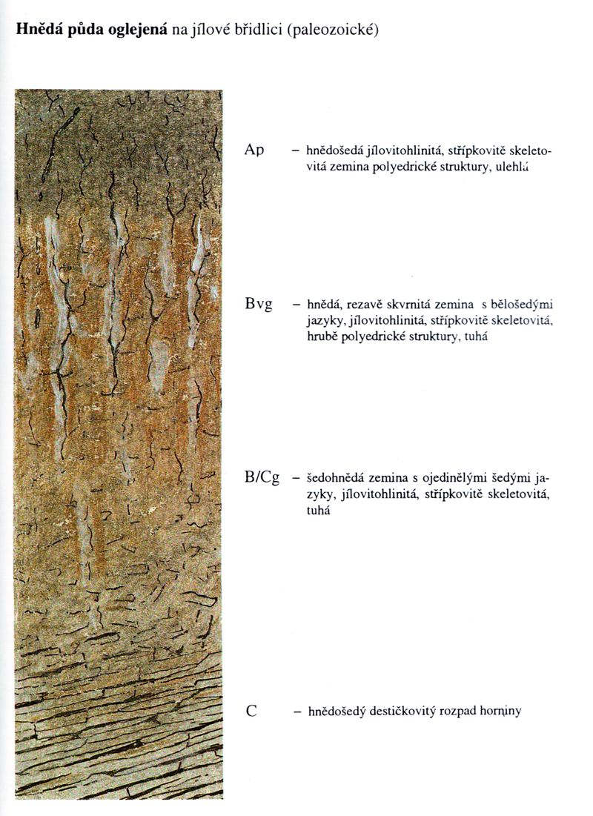
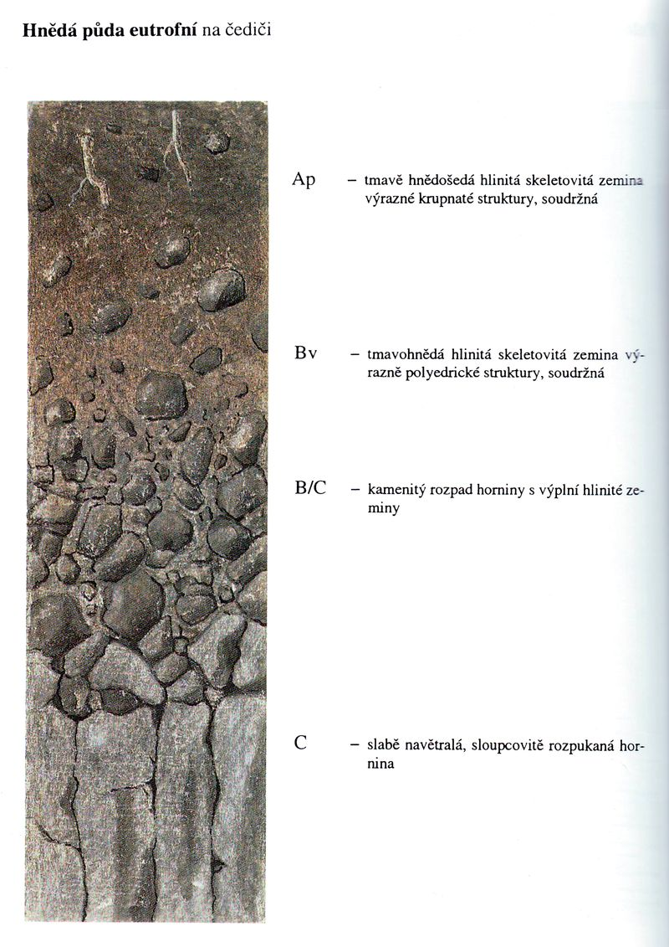

Slide 24
Vliv klimatu na zemědělství
Klima je komplexem základních faktorů, které ovlivňují zemědělskou výrobu
Působí na ní zejména množstvím a formou vody a srážek, teplotou, větrem a slunečním svitem
Vymezuje hranice oblastí pro vhodné a efektivní pěstování plodin
Kromě mikroklimatu má značný význam i místní klima (mezoklima), především teplotní poměry v přízemní vrstvě vzduchu (mrazové kotliny), teplotní poměry na povrchu půdy i v ní, vlhkost vzduch apod.
Rostlinný kryt ovlivňuje tepelnou bilanci a vlhkostní poměry přízemní vrstvy vzduchu, kladně i záporně
Počasí (povětrnostní podmínky) se od všech ostatních faktorů podmiňujících výnosy liší neobyčejnou proměnlivostí v prostoru i čase
Závislost plodin na srážkách se zvyšuje nejen v závislosti na půdních podmínkách a suchosti klimatu, ale i s nerovnoměrným rozdělením srážek
55–65 % výnosové variability způsobují srážky
Teplo a voda jsou dva prvky, které jsou nezbytné pro rostlinnou asimilaci a proto se jejich vliv zvlášť výrazně a diferencovaně uplatňuje u rostlinstva

Slide 25
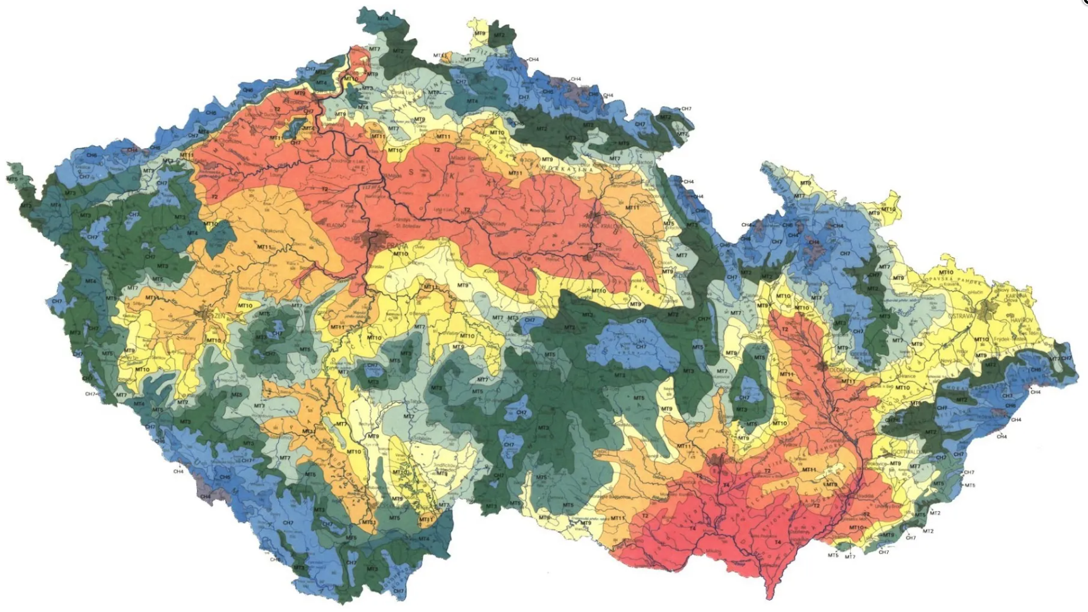

Slide 26
Vliv klimatu na zemědělství
TEPLO
Nezbytnou podmínkou pro růst a vývoj rostlin
Hlavním zdrojem je primární sluneční záření, které proniklo atmosférou na povrch rostlin a teplota jejich okolí
Z hlediska růstu a vývoje všech rostlin mají základní význam tzv. kardinální body teploty
  Každá rostlina potřebuje v určitých fázích vývoje určitou teplotu, pohyb teplot přes tyto meze vede k poškození nebo zániku rostliny
  minimální teplota – nejnižší teplota, při níž rostlina začíná růst
  teplota optimální – při nejrychlejším růstu
  maximální teplota – růst ustává
V agroklimatické praxi jsou stanovovány tzv. teplotní charakteristiky ve vztahu k vegetaci
Biologická nula – dána biologickým minimem teploty, při které příslušná rostlina přestává vegetovat. U většiny polních kultur v pásmu mírného klimatu je to při T = 5 ° C. Během vegetace je však hodnota biologického minima pro různé růstové fáze velmi rozdílná. Liší se i podle druhu a odrůdy rostlin.
Aktivní teplota – teplota vzduchu pokud je vyšší než teplotní biologické minimum rostliny
Vegetační termická teplota – součet průměrných denních teplot od zasetí do sklizně
Velký význam má též doba nástupu a délka trvání nízkých teplot, tj. datum jarních i podzimních mrazů
Mráz ovlivňuje i možnosti zemědělského obdělávání půdy, např. trvale zmrzlé půdy nelze zemědělsky využívat, pouze se spásá přirozený pokryv

Slide 27
Vliv světla na zemědělství
Rostliny se navzájem od sebe výrazně odlišují i co se týče nároků na SVĚTLO
  rostliny dlouhého dne (i nad 14 hodin) – len, cukrovka, cibule, špenát
  rostliny krátkého dne, vyžadující kratší dobu osvětlení – konopí, kukuřice, salát, sója, ředkvička

Slide 28
Vliv vody na zemědělství
Nezbytná podmínka růstu rostlin
Rozpouští minerální látky v půdě a transportuje je
V oblastech, kde tento rozklad není možný rostlinstvo chybí, nejsou vhodné podmínky pro zemědělství ani pro trvalé osídlení člověkem
Nadbytek vody způsobuje uhnívání kořenů
Nedostatek vody se projevuje poruchami metabolismu celé rostliny
Nezbytné množství vody závisí na druhu rostliny, na teplotě a vlhkosti vzduchu
Potřeba vody u rostlin se vyjadřuje tzv. transpiračním koeficientem
  množství vody transpirované na 1g vyprodukované sušiny. Výdajová složka – transpirace – je určována jednak teplotním gradientem mezi listem a okolní atmosférou, jednak relativní vlhkostí okolního vzduchu (i jeho pohybem)
  hodnoty TK pro různé plodiny rozdílné

Slide 29
Vliv vody na zemědělství
Pro rostliny jsou použitelné pouze ty zdroje, které v území zůstanou, tj. vsáknou se do půdy a jsou dostupné kořenovému systému
Zabezpečit rostlinám dostatek vody nebo omezit škodlivé důsledky nedostatku vody lze jen regulací jak vodní bilance v rostlině, tak vodního režimu v půdě – závlahy, meliorace apod.
Destruktivní charakter vody – přívalový déšť, poničení vegetace, snížení výnosu, dlouhodobé snížení přirozené úrodnosti půdy, zvýšená eroze půdy
Eroze půdy – tenčí se vrstva ornice, kumulace jemného materiálu ve spodních částech, vznik erozních rýh a strží, růst splavenin
Průběh vodní eroze ovlivňuje mnoho faktorů (délka svahu, sklon svahu, vegetační kryt, použitá agrotechnika…)

Slide 30
Vliv dalších faktorů na zemědělství
Vliv sněhu – srážky ve formě sněhu v období vegetačního klidu žádané – sníh zabraňuje vymrzání ozimů, vysoušení či odvátí půdy, významný zdroj vláhy pro ornou půdu
Na jaře sníh, hlavně ve vyšších polohách způsobuje řadu negativních dopadů – zpožďuje jarní práce, prudké tání – záplavy
Sněžení v době vegetace – negativní, často spojeno s mrazy, mokrý sníh – lámání dřevin, výrazné ztráty sklizně (ovoce, vinná réva)
Vliv větru – kladný vliv – opylování rostlin, vliv na vlhkost půdy, přečerpávání vody, pohonná síla
– negativní vliv – přenášení semen plevelů, větrná eroze, vysazování větrolamů
Destrukce povětrnostními podmínkami – vítr, krupobití, námraza, sníh apod.
Proti některým se již zemědělci brání – např. větrolamy, kamenné zídky, vyšlechtění odrůd s nižším vzrůstem atd.

Slide 31
Vliv dalších faktorů na zemědělství
Užitkovost zemědělské výroby ovlivňuje i výskyt škůdců, jak rostlinných (plevele), tak živočišných (hmyz, hlodavci apod.) Značná vlhkost a vyšší teplota působí příznivě na růst hub, bakterií a plísní a přispívá k šíření těchto nákaz
Přírodní podmínky vytvářejí svým komplexním působením určité hranice zemědělství (limity). Může jí být určitá nadmořská výška, zeměpisná šířka, sucho apod.
Takových hranic lze stanovit řadu – tři odlišné a nejpodstatnější přírodní limity:
  Skutečná hranice zemědělství - území, kde schází jeden z nepostradatelných faktorů zemědělství
  Hranice možná – člověk může svojí činností do určité míry limity posunovat
  Hranice rentability – zemědělského využití daného území

Slide 32
Vliv SE faktorů na zemědělství
1. Dosažená vývojová úroveň společnosti
2. Vlastnictví a způsoby využívání a obdělávání půdy
3. Koncentrace spotřeby – vytváření trhů
4. Změny ve struktuře spotřeby potravin a zem. surovin
5. Změny na úrovni odběratelských vztahů související se změnami v potravinářském průmyslu
6. Doprava a poloha závodu
7. Pracovní síly
8. Opatření (zásahy) centrálních nebo místních státních orgánů motivované ekonomickými, politickými a jinými skutečnostmi
9. Velikost, typ závodu a jeho efektivnost
10. Mechanizace
11. Chemizace
12. Biologizace
13. Produktivita a intenzita výroby

Slide 33
Vliv SE faktorů na zemědělství
1. Dosažená vývojová úroveň společnosti
  Vliv na zemědělskou výrobu na objem a strukturu zemědělských produktů a jejich dodávání na trh
  Čím vyspělejší společnost, tím vyspělejší zemědělství
2. Vlastnictví a způsoby využívání a obdělávání půdy
  Vlastnictví půdy ovlivňuje systém zemědělských podniků a využívání
  Soukromé – individuální využití, menší výrobní jednotky – farmy
  Družstevní/státní – potlačení individuality, koncentrace půdního fondu
  Rodinné farmy x velcí vlastníci půdy
  Rozvojové země – nutná agrární reforma

Slide 34
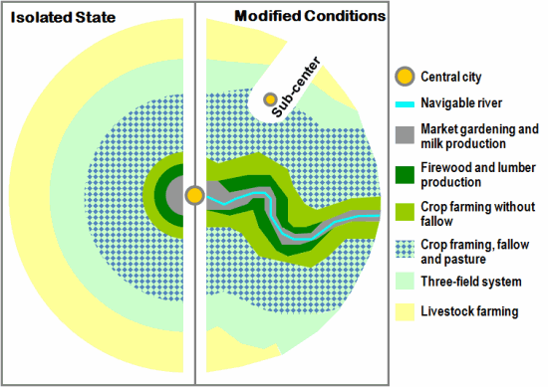
Vliv SE faktorů na zemědělství
3. Koncentrace spotřeby – vytváření trhů
  Působení hlavně v minulosti
  Nadbytek produkce – utváření měst a trhů – pokles venkovského obyvatelstva
  Zemědělský výroba byla velmi rozptýlená
  S nástupem dopravy se dováží více surovin – ve světě se vytváří specializované produkční oblasti (koření, káva, kakao, kaučuk…)
  Von Thünen

Slide 35
J. H. von Thünen – lokalizace zemědělské výroby
Prostorová problematika se dostává do ekonomické analýzy teprve při zkoumání ekonomiky zemědělství v souvislosti s problematikou pozemkové renty (Johann Heinrich von Thünen, 1. pol. 19. stol.)
Schéma „izolovaného státu“ odděleného od ostatního světa a nemajícího s ním žádné vztahy:
  Je uvažována úrodnost stejná pro všechny pozemky, stejné klimatické podmínky a stejné možnosti dopravy všemi směry
  Dopravní náklady jsou úměrné pouze vzdálenosti a množství dopravovaných výrobků
  Výrobní jednotky prodávány na jediném trhu uprostřed tj. v geografickém středu roviny a platí – li jednotná cena pro každý výrobek zní základní otázka takto: jak se uspořádá okolo daného trhu výroba aby na každém pozemku bylo dosaženo maximální renty?
Kdyby se jednalo o jediný výrobek, klesala by renta se zvětšující se vzdáleností od trhu – rozdíl ceny a dopravních nákladů. Obecně je dána poloha pozemku a tím i jeho vzdálenost od trhu. Diferenciální renta závisí na:
  vyráběném výrobku
  ceně na trhu
  dopravních nákladech

Slide 36
J. H. von Thünen – lokalizace zemědělské výroby
Chce-li majitel maximalizovat rentu musí vyrábět jen určitý výrobek. Jednotlivé plodiny se potom budou lokalizovat tak aby vyhověly požadavku maximální renty na každém pozemku v dané vzdálenosti od trhu. To neznamená, že by se dosáhlo maximální renty na všech pozemcích, ale jen maximalizace vzhledem k dané poloze. V tomto případě je však dosaženo maximalizace součtu všech rent v izolovaném státě.
Thünenova teorie tedy přináší tyto závěry:
  v blízkosti města se budou pěstovat produkty, které se vzhledem ke své ceně budou vyznačovat relativně velkou váhou a výrobky lehko podléhající zkáze, které nesnášejí delší dopravu z technických příčin,
  se vzrůstající vzdáleností se budou postupně umisťovat takové výrobky, aby se pokud možno nezvyšoval poměr dopravních nákladů k ceně,
  uspořádání výroby kolem jediného centra bude ve firmě koncentrických kruhů

Slide 37
Vliv SE faktorů na zemědělství
4. Změny ve struktuře spotřeby potravin a zemědělských surovin
  Po 2. světové vojně – rostly příjmy obyvatelstva, rostla životní úroveň – změny ve spotřebě potravin – narůstá spotřeba „drahých“ surovin, tzn. hlavně živočišného původu
  Zemědělství muselo reagovat větší produkcí živočišných výrobků, změny v rozmístění zemědělské výroby (obiloviny dřív pro lidi, později z 80 % jako krmivo)
  60., 70. léta – růst spotřeby živočišných produktů
  80., 90. léta – extenzifikace, alternativní zemědělství
  Současnost – spotřeba živočišní produkce dosáhla maxima, hledí se více na kvalitu než kvantitu
5. Změny na úrovni odběratelských vztahů související se změnami v potravinářském průmyslu
  Nové produkce v nejrůznější úpravě – konzervace…
  Otázka, kde zpracovávat produkty – v místě produkce nebo spotřeby? – lokalizační faktory

Slide 38
Vliv SE faktorů na zemědělství
6. Doprava a poloha závodu
  Vnější funkce – výměna zboží mezi producenty a spotřebiteli
  Vnitřní funkce – uvnitř výrobních jednotek
  Dříve jen zvířecí potahy – spotřeba omezena v určitém prostoru
  Nástup moderní dopravy umožnil vznik trhu, odtrhly se produkční oblasti od spotřebních
  Rozvoj mrazírenství
7. Pracovní síly
  Specifické rysy – dáno charakterem práce a zaostávání zemědělské výroby za ostatními obory
  Vliv mechanizace – urychlení – změny v zaměstnanosti (pokles)
  Rozvojové země
    Skrytá nezaměstnanosti
    Vysoká zaměstnanost v zemědělství (60–80 %)
    Pěstování některých plodin (čaj) umožňuje vysokou hustotu zalidnění

Slide 39
Vliv SE faktorů na zemědělství
8. Opatření (zásahy) centrálních nebo místních státních orgánů motivované ekonomickými, politickými a jinými skutečnostmi
  Některé problémy trh nevyřeší, nutný zásah státu
  A) obchodní politika jednotlivých států (EU)
    Celní ochrana před zahraniční konkurencí
    Politika dotací – když je nadprodukce, musí se jít při vývozu pod cenu
  B) obchodní politika prováděná nadstátními organizacemi na základě mezinárodních dohod sdružující významné producenty
    Nadnárodní celky, které si hlídají, aby nedošlo k nadprodukci a snížení cel
    GATT (liberalizace obchodu se zemědělskými surovinami) – WTO
    CAIRNS – největší producenti potravin (USA, Brazílie, Kanada,…)
    EU
9. Velikost, typ závodu a jeho efektivnost
  Malý podnik musí hospodařit s větší intenzitou, často specializace
  Velké podniky – extenzifikace
  V EU – značné regionální rozdíly ve velikosti farem

Slide 40
Vliv SE faktorů na zemědělství
10. Mechanizace
  Nahrazení ruční práce strojem, snížení výrobních nákladů
  Urychlení pracovních postupů, zvýšení produktivity
  Změny v rozsahu obdělávané půdy
  Precizní zemědělství – zemědělské systémy, které využívají moderní technologie
11. Chemizace
  Růst intenzity rostlinné výroby
  Průmyslová hnojiva
  Ochranné chemické prostředky – pesticidy
    Herbicidy – ničí plevel
    Insekticidy – ničí hmyz
    Fungicidy – ničí houby a plísně
  Negativní vliv přehnojování

Slide 41
Vliv SE faktorů na zemědělství
12. Biologizace
  Snaha nahradit chemizaci
  A) užiteční živočichové – hlavně ve sklenících
  B) houby a bakterie
  C) mikroorganismy a viry
  D) rostliny (např. ředkev zápachem odrazuje škůdce)
  E) feromony – signální látky, které negativně ovlivňují sexuální chování hmyzu
  F) repelenty a reduktory – odpuzují hmyz
13. Produktivita a intenzita výroby
  Ukazatelem intenzity je hektarový výnos (produkce dosažená z jednotkové plochy)
  Intenzifikace (zvýšení množství produkce z jednotky plochy) x extenzifikace
  Produktivita – snaha o snižování práce na jednotku plochu
  Snaha států o vlastní produkci potravin
  Ne každá země má dostatek půdy – intenzifikace
  Země s dostatkem půdy (USA) – extenzifikace
Makroekonomické podmínky – hospodářská politika státu, politika sociální, …
Mikroekonomické podmínky – působí uvnitř podniku (množství a kvalita výrobních prostředků, počet a kvalita pracovních sil, organizace podniku)

